Slide 1
VREČKA ZA KRUH
POSTOPEK IZDELAVE

Slide 2
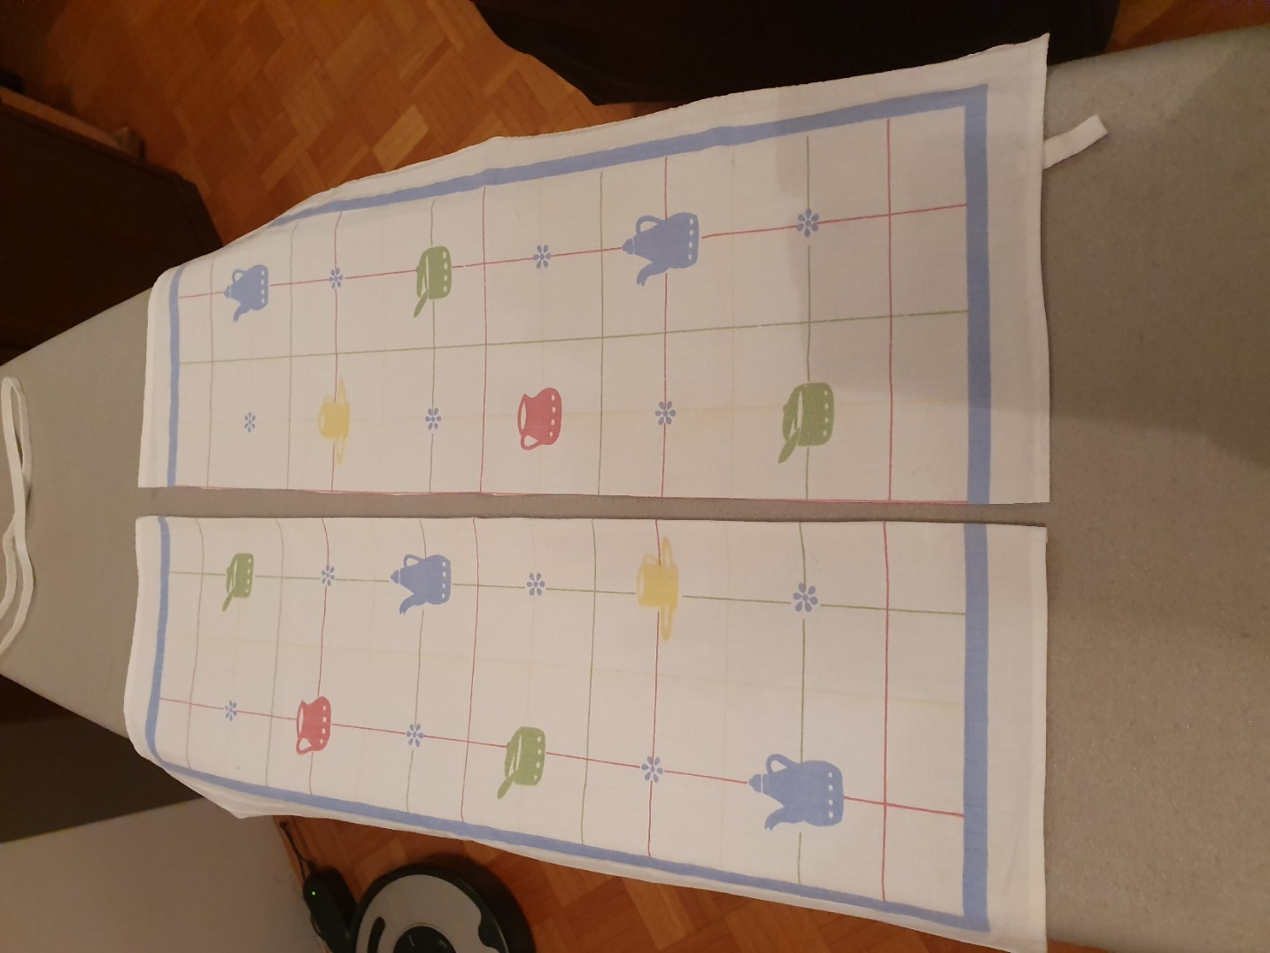
KUHINJSKO KRPO PREREŽEMO NA POL.

Slide 3
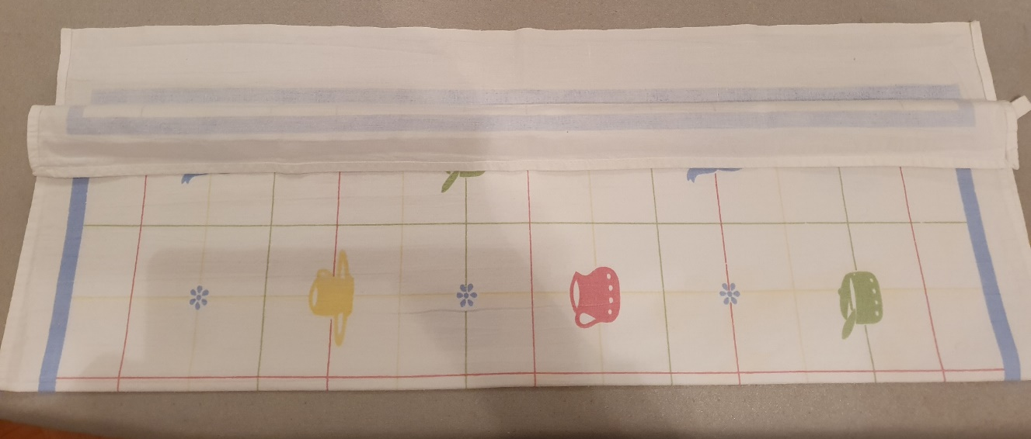
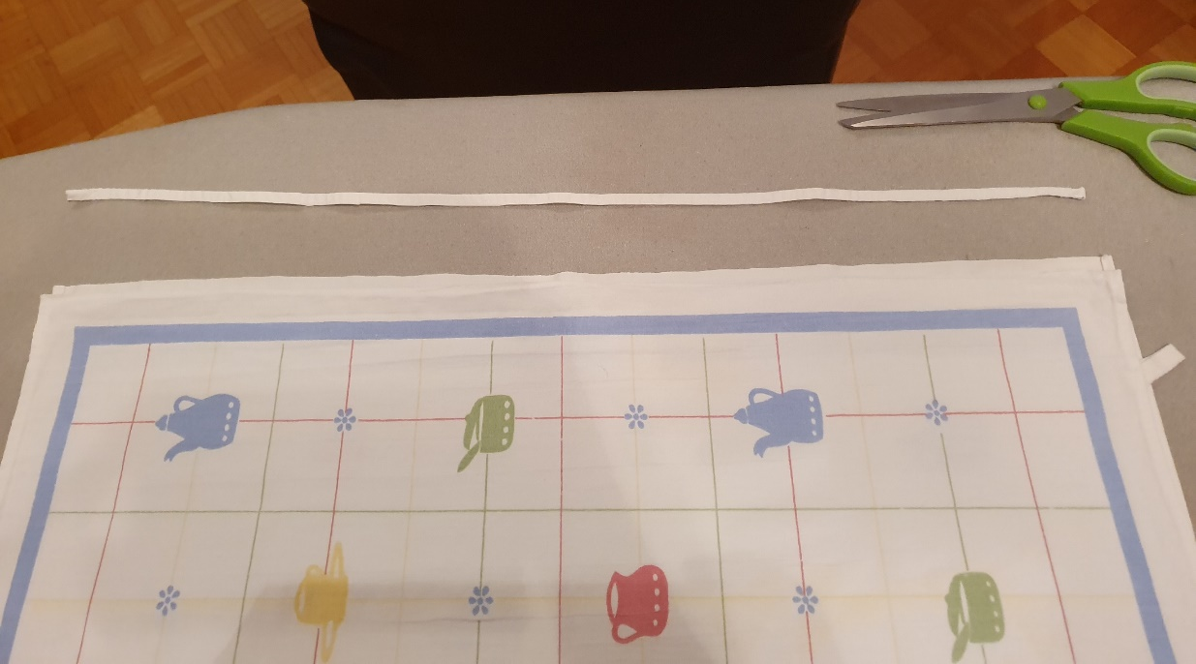
NA DALJŠEM ROBU ODREŽEMO ZAROBLJEN ROB, DA DOBIMO TRAK.

Slide 4
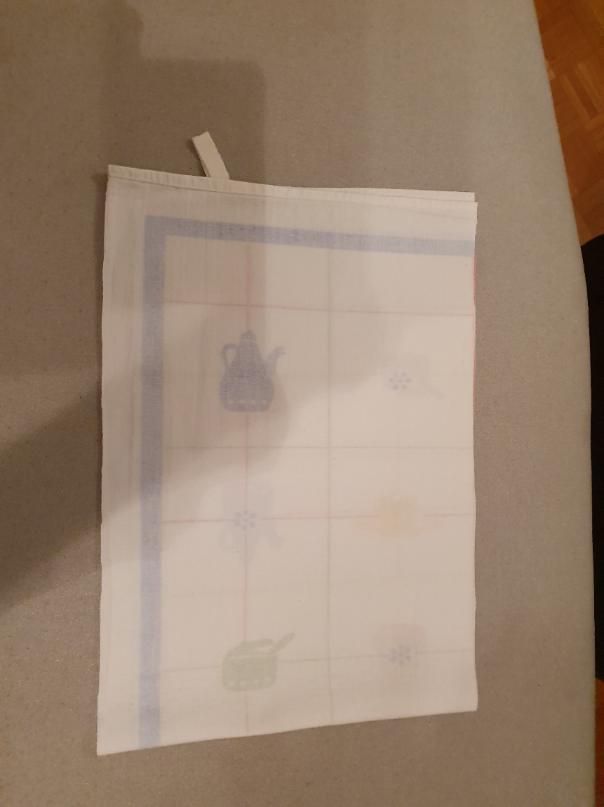
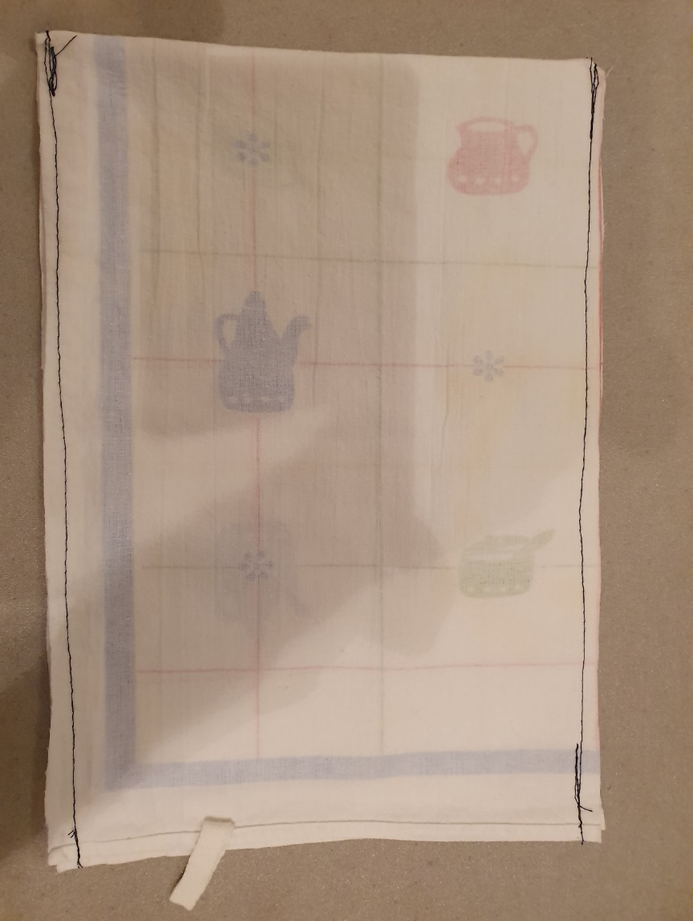
BLAGO OBRNEMO NA NOTRANJO STRAN IN OB STRANI ZAŠIJEMO.

Slide 5
KO ZAŠIJEMO, OBRNEMO VREČKO NA ZUNANJO STRAN.

Slide 6
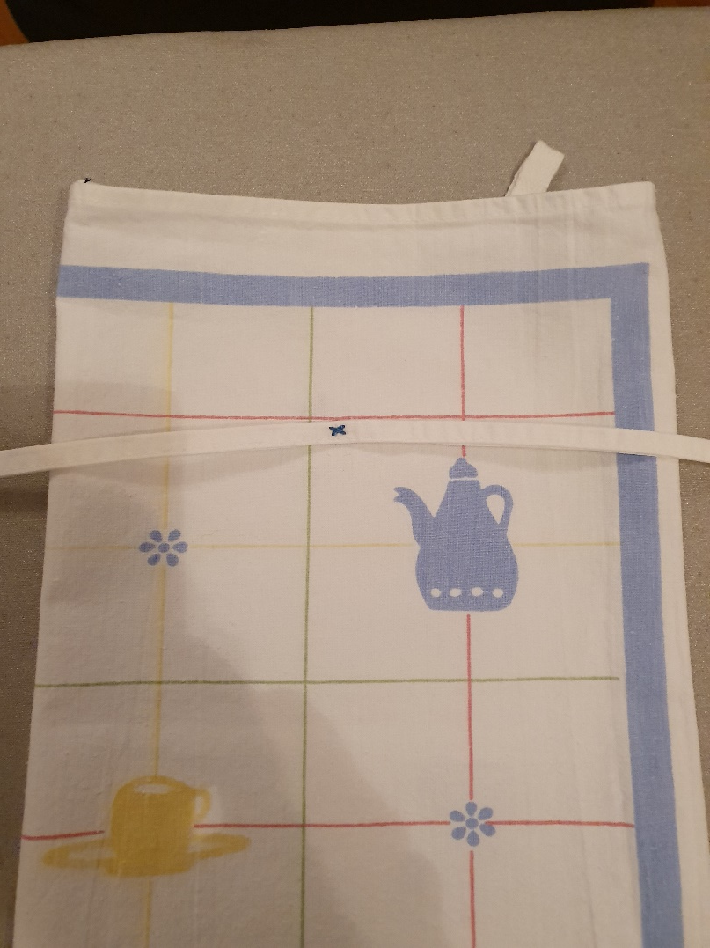
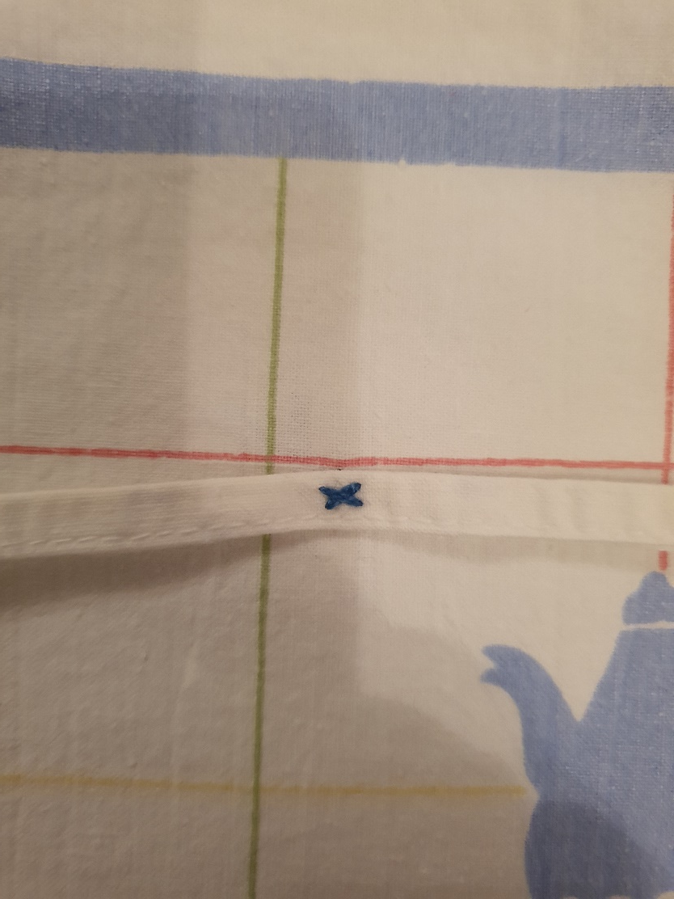
NA KONCU PRIŠIJEMO TRAK.

Slide 7
